Slide 1
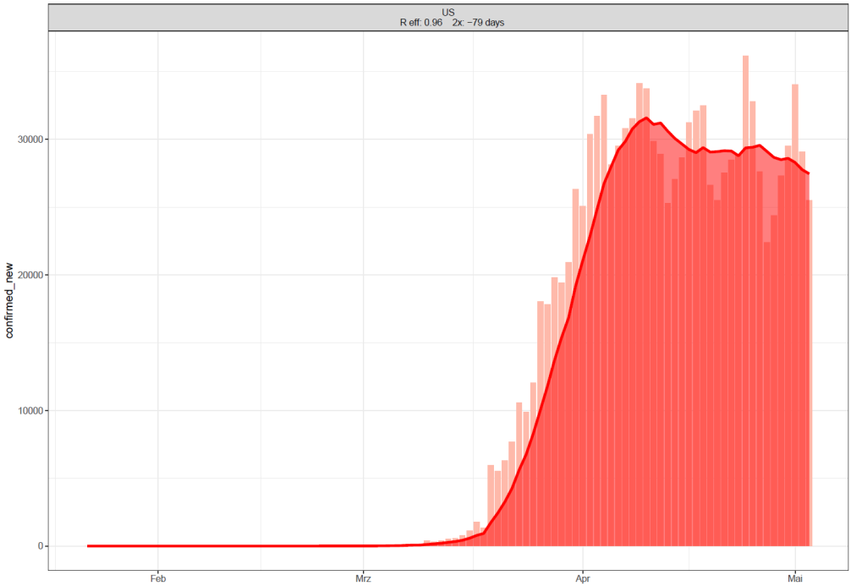
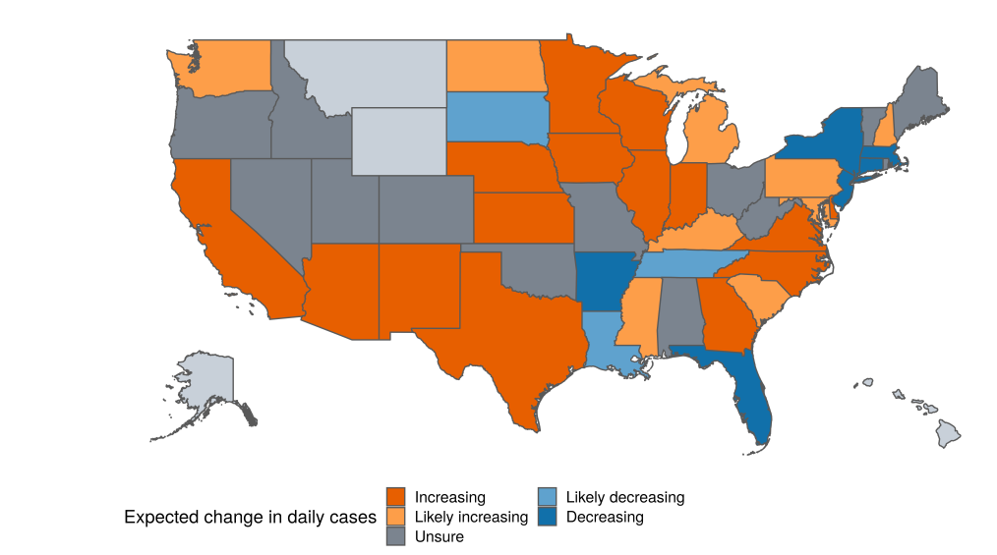
Länder mit über 70.000 neuen COVID-19 Fällen in den letzten 7 Tagen
Quelle: Johns Hopkins, Stand 04.05.2020
Notes:
newcases_movingaverage_above70000lastweek_new_2020-04-26

Slide 2
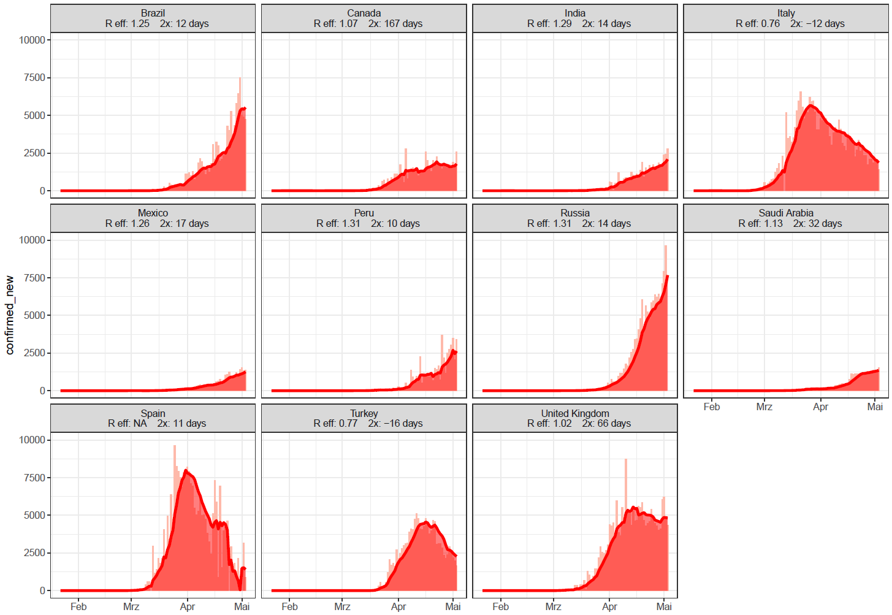
Länder mit 7.000 – 70.000 neuen COVID-19 Fällen in den letzten 7 Tagen
Quelle: Johns Hopkins, Stand 04.05.2020
Notes:
newcases_movingaverage_above7000below70000lastweek_max10k_2020-04-26

Slide 3
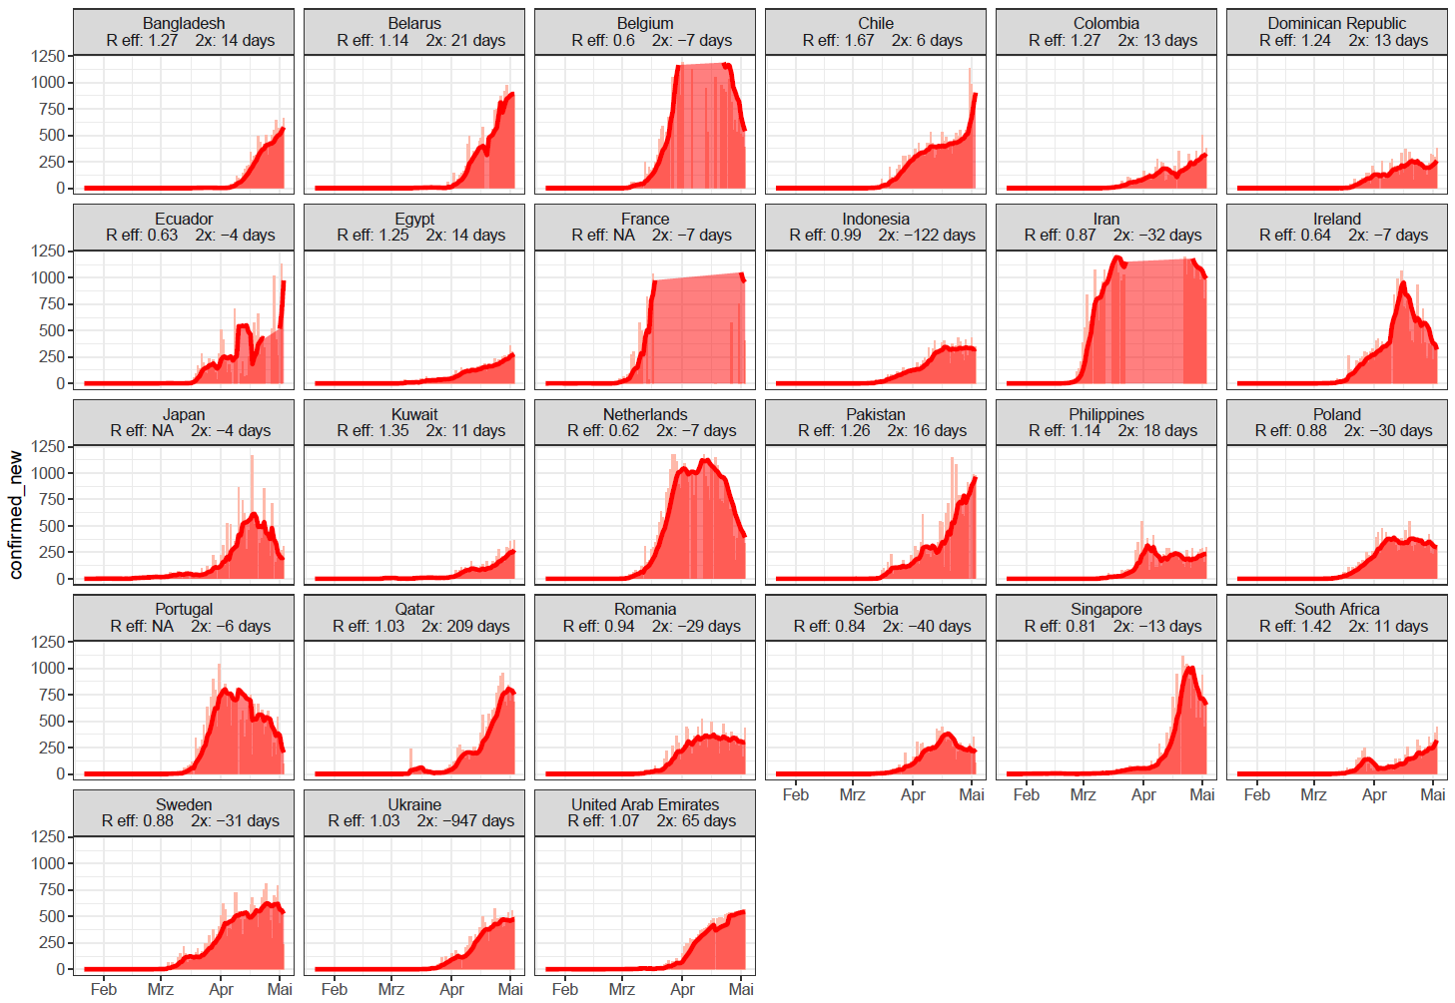
Länder mit 1.400-7.000 neuen COVID-19 Fällen in den letzten 7 Tagen
Quelle: Johns Hopkins, Stand 04.05.2020
Notes:
newcases_movingaverage_1400-7000lastweek_2020-04-26

Slide 4
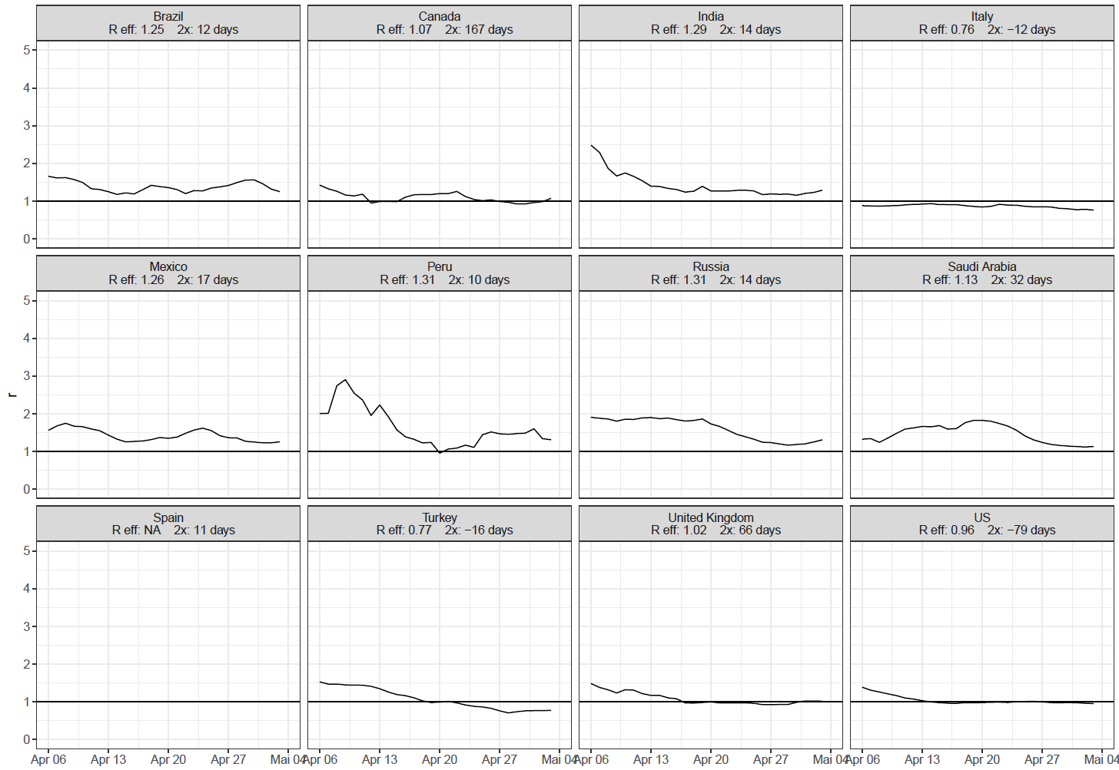
R eff. Trend für Länder mit über 7.000 Fällen in den letzten 7 Tagen
Quelle: Johns Hopkins, Stand 04.05.2020
Notes:
r_above7000lastweek_new_2020-04-26

Slide 5
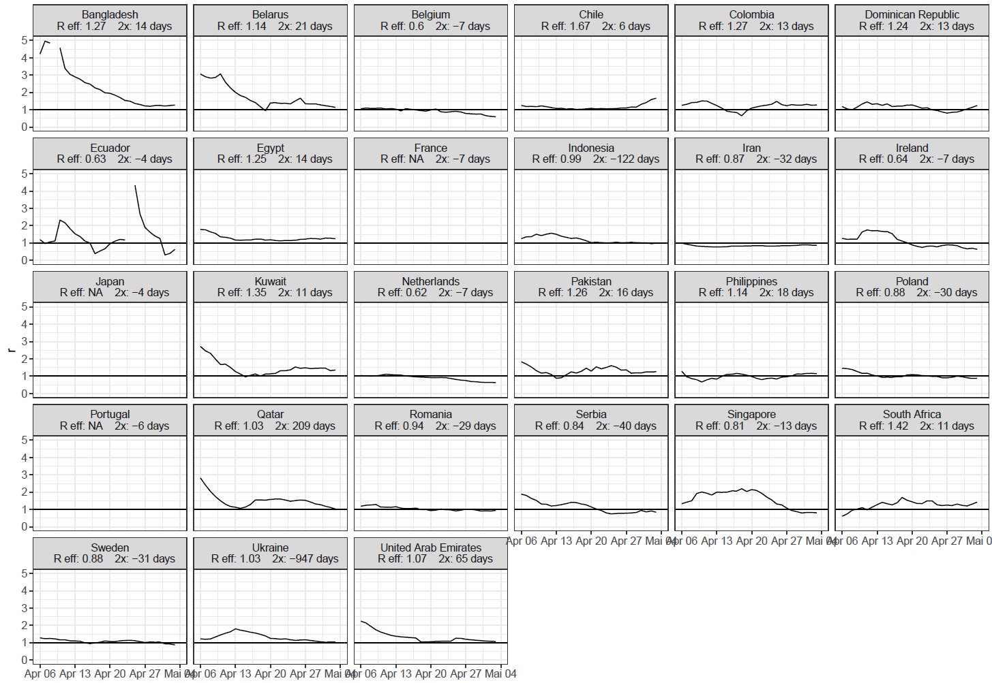
R eff. Trend für Länder mit 1.400 - 7.000 Fällen in den letzten 7 Tagen
Quelle: Johns Hopkins, Stand 04.05.2020
Notes:
r_1400-7000lastweek_new_2020-04-26

Slide 6
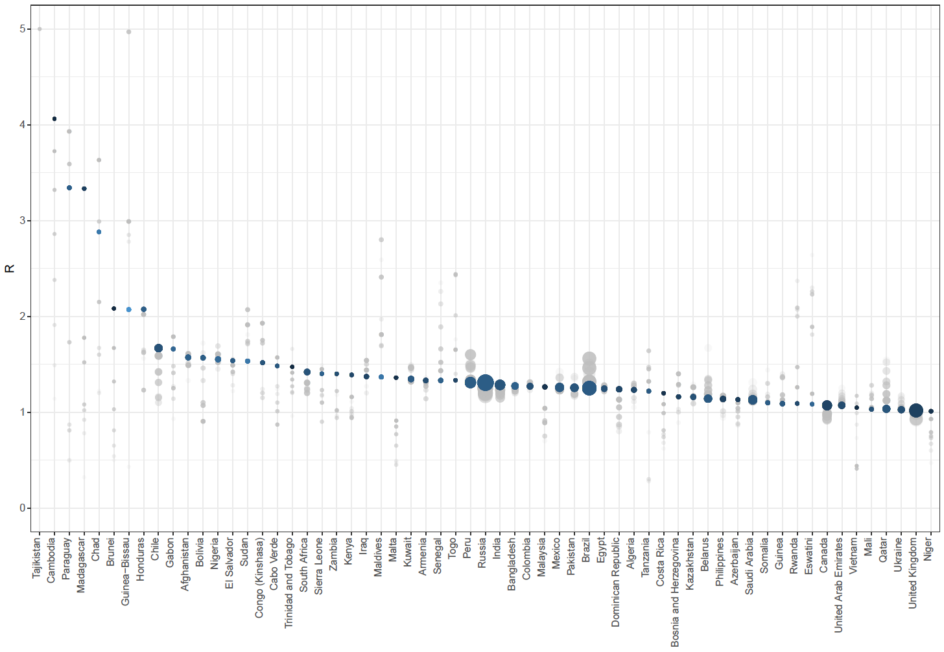
Länder mit >100 Fällen und einem R eff. > 1
- Größe des Punktes: Anzahl der Fälle in den letzte 7 Tagen
- Farbe: Fälle der letzten 7 Tage als % der Gesamtfallzahl (je heller desto höher die Prozentzahl)
Quelle: Johns Hopkins, Stand 04.05.2020
Notes:
r_sorted_above1_2020-04-27

Slide 7
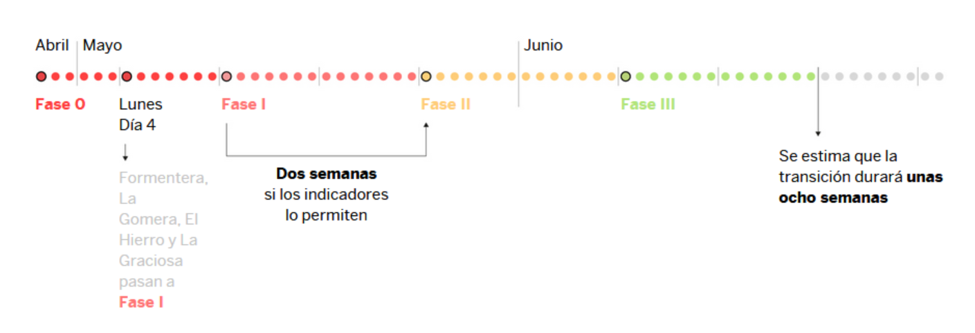
Spanien – Exit-Strategie
Die Deeskalation in Spanien erfolgt in 4 Phasen die – abweichend von anderen europäischen Ländern - keine jeweiligen zeitlichen Fristen, sondern eine Mindestdauer von 2 Wochen pro Phase haben.
Für die gesamte Deeskalation ist ein Zeitraum von 8 Wochen vorgesehen, d.h. sie soll Ende Juni 2020 abgeschlossen sein.
Geographische Einheiten für die Anwendung sind die Provinzen. Alle Provinzen beginnen am 04.05.
Die geschätzte Gesamtdauer sind acht Wochen
Zwei Wochen, wenn die Indikatoren es erlauben

Slide 8
Spanien – Exit-Strategie
Marker für den Übergang zwischen den Phasen sind:
Kapazität des Gesundheitswesens, d.h. Primärversorgung, Auslastung der Kliniken und Verfügbarkeit der ICU-Betten;
Epidemiologische Marker, d.h. Diagnosen, Ansteckungsquote und weitere Indikatoren
Einhaltung der Schutzmaßnahmen am Arbeitsplatz, in Geschäften und im ÖPNV
Auswertung der Mobilitäts- und sozioökonomischen Daten
Für die Indikatoren zu Epidemiologie & Kapazität des Gesundheitswesens werden keine Schwellenwerte festlegt; die Analyse erfolgt unter Berücksichtigung aller Einflussfaktoren für die Epidemie.

Slide 9
Spanien – Exit-Strategie
 | 04.-10.05.2020 | 11.05.-30.06.2020
Bereich | Phase 0 - Vorbereitung | Phase 1 - Einleitung | Phase 2 - Mittlere | Phase 3 - Fortgeschrittene
Arbeit | Vorzugsweise Telearbeit | COVID-19-spezifische Analysen der Anforderungen an den Arbeitsschutz |  | Protokolle für die Wiederherstellung der Präsenz (z.B. PSA)
Persönlicher Bereich | Spaziergänge mit Kinder; Nutzung von Schrebergärten (im selben Bezirk); Mobilität anpassen zur Vermeidung von Ansammlungen; ausdrückliche Empfehlung für MNS im ÖPNV und öffentlichen Raum | Besondere Schutzmaßnahmen für vulnerable Personen im Zuge der Lockerung; kleine Gruppen erlaubt (nur nicht-vulnerable und ohne relevante Vorerkrankungen); Beschränkung der KfZ-Insassen (wenn nicht im selben Haushalt); Totenwachen mit eingeschränkter Personenzahl sowie Distanz | Wie Phase 1, größere Gruppen erlaubt | Wie Phase 2, Gruppen erlaubt mit vulnerablen/vorerkrankten Personen
Restaurants & Cafés | Nur Lieferung/Abholung, kein Verzehr vor Ort | Außengastronomie erlaubt mit 30% der Kapazität; Städte können mehr Platz für mehr Tische zuweisen | Keine Bars und Diskotheken; gesetztes Essen mit Bedienung erlaubt bei Einhaltung von Distanz, 1/3 Auslastung | 50% Auslastung; Stehpublikum bei 1,5m Abstand; Außengastronomie mit 50% Auslastung; Bars & Diskotheken mit 1/3 Auslastung

Slide 10
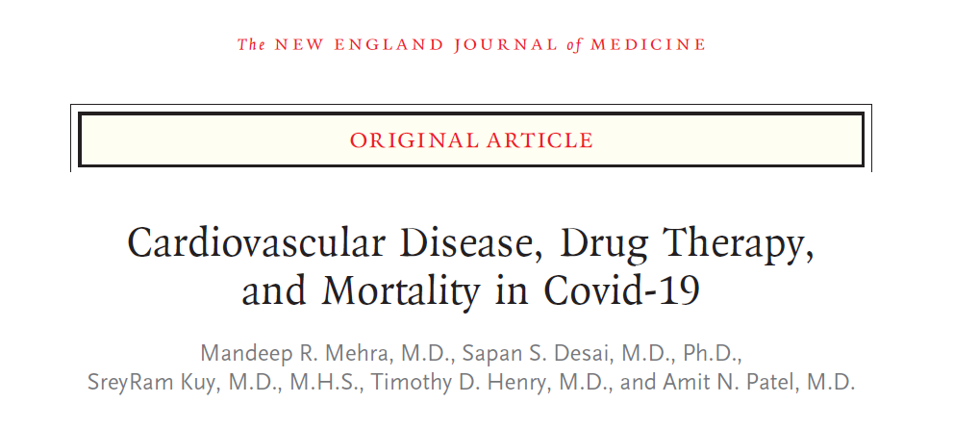
8910 Patienten mit Covid-19, davon 515 Todesfälle (5,8%)

Slide 11
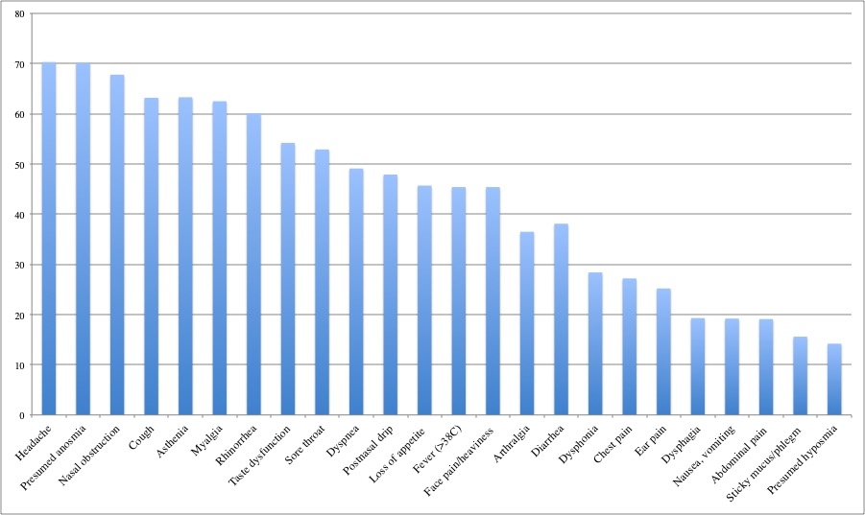
Clinical and Epidemiological Characteristics of 1,420 European Patients with mild-to-moderate Coronavirus Disease 2019.
The loss of smell was a key symptom of mild-to-moderate Covid19 patients and was not associated with nasal obstruction and rhinorrhea. Loss of smell persisted at least 7 days after the disease in 37.5% of cured patients.

